Slide 1
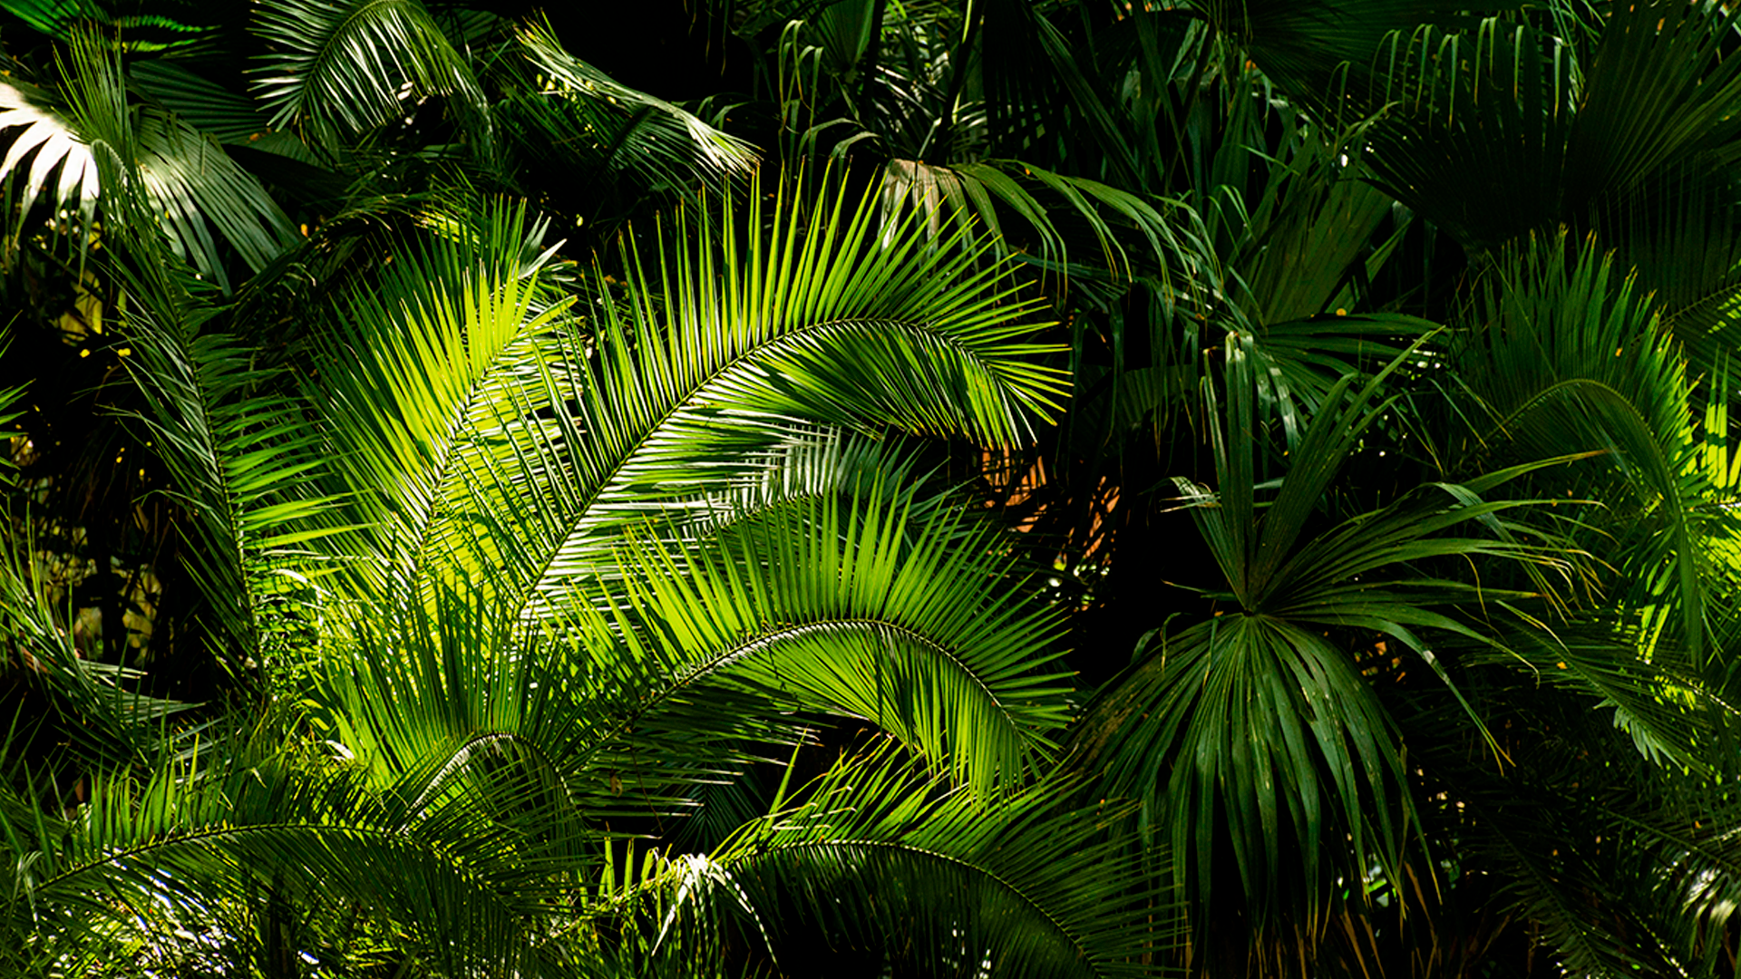

Esőerdők világa
Interaktív felfedező weboldal
Készítette: Forró Adrián, Vojcsek Tünde

Slide 2
Tartalomjegyzék
01.
02.
Téma FELVEZETÉSE
Oldalak felépítése
04.
05.
Csapatmunka
Reflexió
03.
Interaktív elemek
A feladat és a projekt témájának bemutatása
A fő– és aloldalak designja, szerkezete
Interaktív térkép és kvíz bemutatása
06.
Összegzés
Feladatmegosztás és határidők
Ön –és társértékelés, tanulságok
Projekt összefoglalása

Slide 3

01.
Téma bemutatása

Slide 4



A feladat egy reszponzív és interaktív weboldal elkészítése volt amely az esőerdők élővilágát mutatja be, és a fenntarthatóság fontosságát hangsúlyozza.
Az esőerdők fenntartásához mi is hozzájárulhatunk: ha kevesebb energiát használunk, tudatosan vásárolunk, vagy újrahasznosítunk óvjuk a természetet.
Kiirtásuk és eltünésük az éghajlatunkra, élővilágunkra is hatással van.
Emiatt ezeket ismertetjük és hangsúlyozzuk ki a főoldalunkon leginkább.

Slide 5
02.
Oldalak felépítése

Slide 6


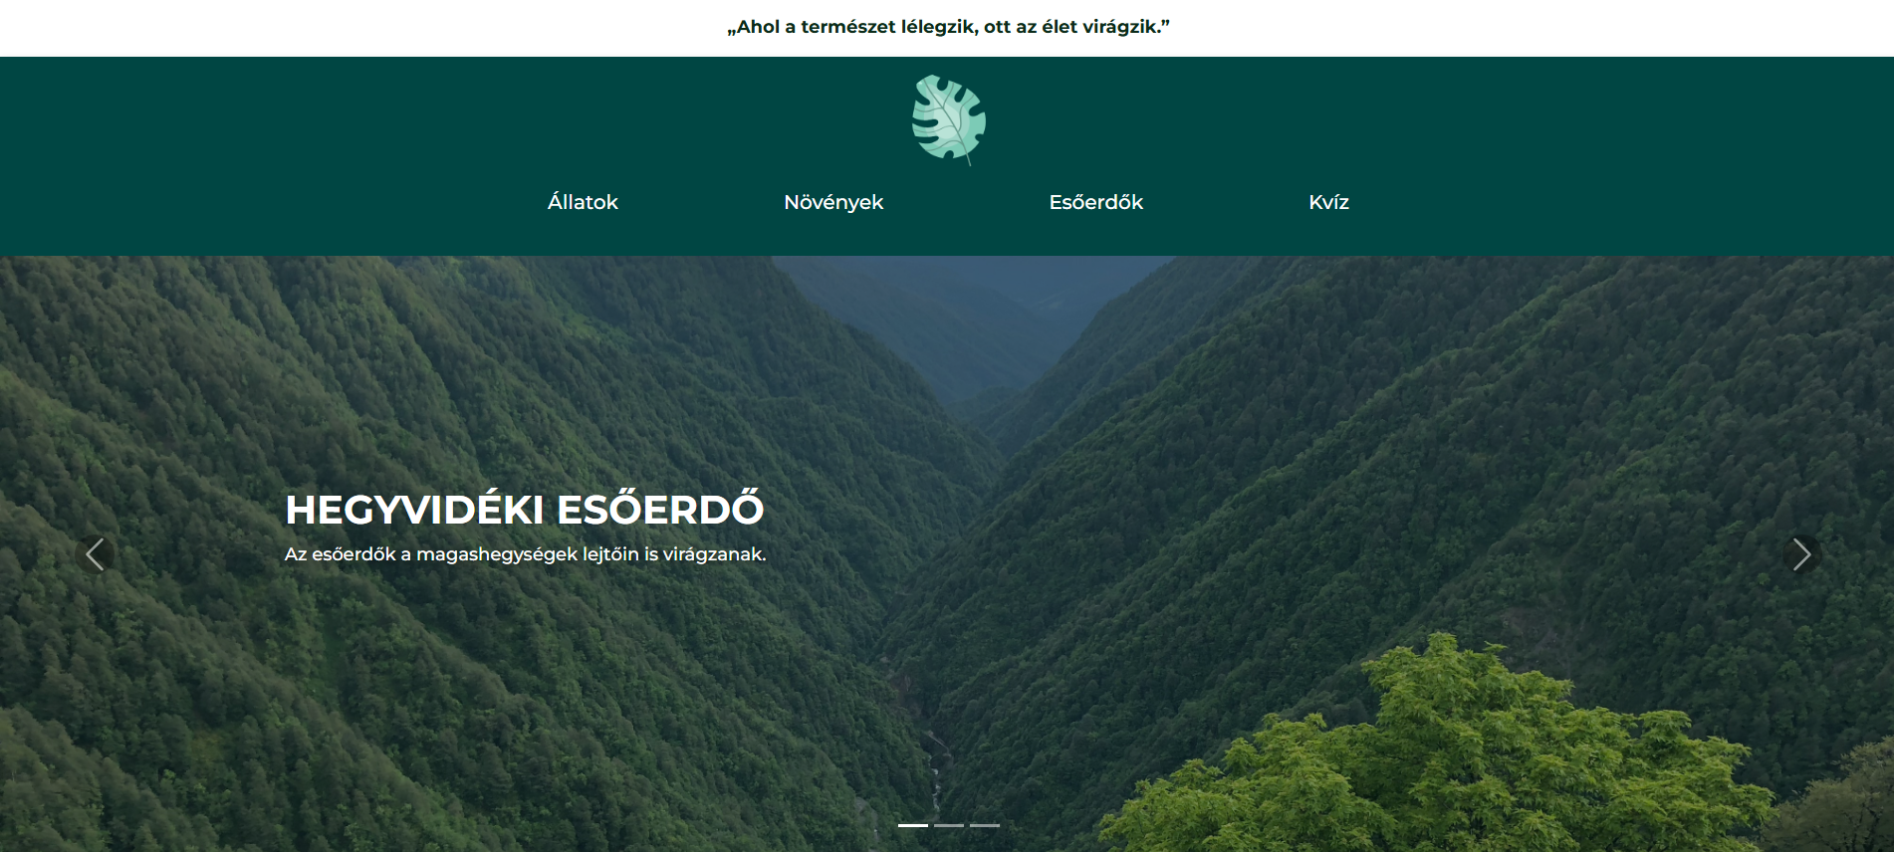
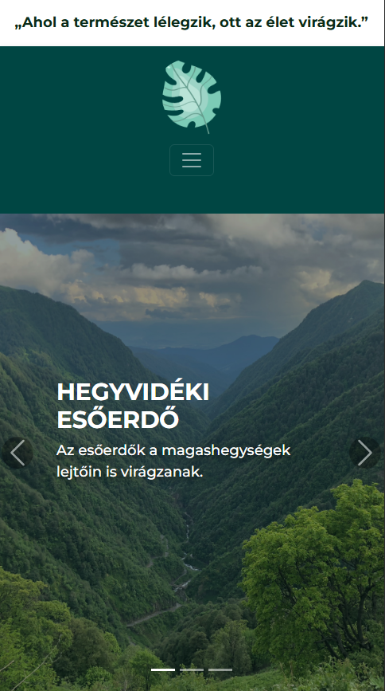
Reszponzivitás
Minden nézeten alkalmazkodik a képernyő méretéhez.

Slide 7
Főoldal - esőerdőkkel kapcsolatos fontos információk, gyakori kérdések, ,,mit tehetünk?” szekció, interaktív kvízre vezető szekció

Slide 8
Állatok - 3 esőerdő típus szerint csoportosítva
Növények - 3 esőerdő típus szerint csoportosítva

Slide 9
Esőerdők - interaktív térkép esőerdőtípusok szerint, tudnivalók
Kvíz –választható nehézség időzítővel, 5-5 kérdéssel.

Slide 10
Weboldal kódjának eloszlása
68,3%
18,2%
13,5%
HTML
CSS
JavaScript
Oldalak váza és szerkezeti felépítése
Oldalak designja, árnyékok, hover, animáció
Interaktív funkciók: kvíz, térkép

Slide 11
03.
Interaktív elemek

Slide 12
Kezdőképernyő
Helyes válasz
Helytelen válasz
Kilépés
Kvíz aloldal – elindítva a kvízt kérdések jelennek meg, miközben egy időzítő számol vissza Hogyha lejárt az idő akkor automatikusan rossz válaszként könyveli el, és megmutatja a helyes választ. Fent a jó és rossz válaszok száma található. Bármikor kiléphetsz, a kvíz végén összesíti a pontokat.

Slide 13
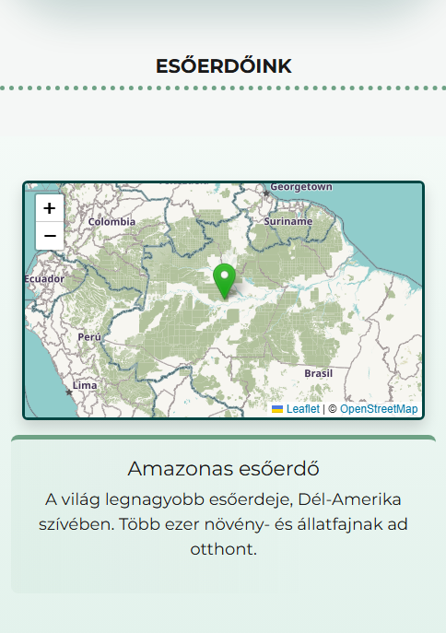
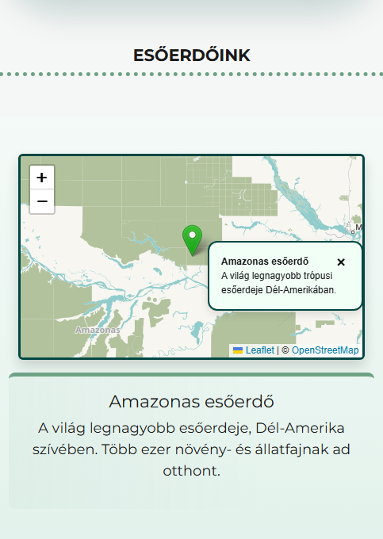
Térkép aloldal – ha rákattintunk a térképekre, akkor animáció segítségével megjelenik egy rövid leírás az adott esőerdőről

Slide 14
04.
csapatmunka

Slide 15

Tündi: Trello létrehozás, meghívások, főoldalhoz anyaggyűjtés
Közös: ötletelés (felépítés)
Tündi: Design készítése, carousel alatti rész elkészítése
Közös: További feladatkiosztások
Tündi: Főoldal CSS elkészítése, reszponzivítás fixálása
Okt 7.
Okt 13-14.
Okt 17-18.
Adrián: Github repo létrehozás, meghívások, aloldalhoz anyaggyűjtés
Közös: ötletelés (felépítés)
Adrián: alapstruktúra, header és carousel elkészítése, animációk + Design ötletelés
Közös: További feladatkiosztások
Adrián: Állatok és Növények aloldal váza

Slide 16

Tündi: Kvízmodul elkészítése (kérdések, válaszok, nehézségi szint)
Közös: CSS igazítások a saját részünkön
Tündi: állatok és növények képeinek generálása
Közös: Branch merge, Github Pages, checklist, egymás munkájának átnézése
Okt 20.
Okt 21.
Adrián: Interaktív térkép elkészítése (Leaflet.js)
Közös: CSS igazítások a saját részünkön
Adrián: képek beillesztése aloldalra, validálás
Közös: Branch merge, Github Pages, checklist, egymás munkájának átnézése

Slide 17
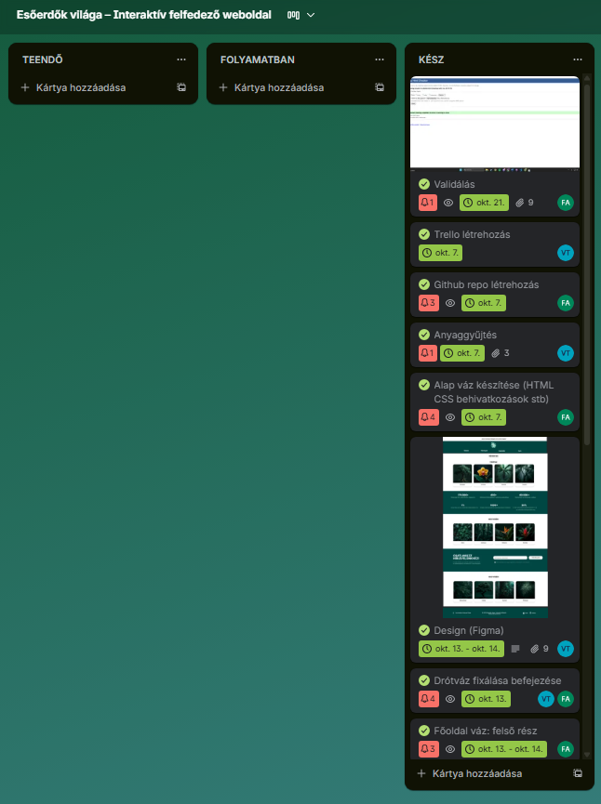

Trello használata

Slide 18
05.
Reflexió

Slide 19
”
A közös munka gördülékenyen zajlott, mindenki aktívan kivette a részét a feladatból.
Megosztottuk egymás között a teendőket, és mindenki felelősségteljesen elvégezte a saját részét. Sem az együttműködés sem a kommunikáció nem okozott problémát, segítettük egymást, ha valakinek kérdése volt vagy elakadt valahol, akár Discordon akár személyesen.
Összességében hatékonyan és harmonikusan dolgoztunk együtt.
„

Slide 20
06.
Összegzés

Slide 21
- A projektet sikeresen, határidőre befejeztük.
- A feladat követelményeinek megfelel, a felhasználók részletes bemutatást kapnak az esőerdőkről.
- A forráskódok hibamentesen validálva vannak.
- A csapatmunka gördülékenyen zajlott.
- Sok tanulságot vontunk le a projekt kapcsán, amelyeket a későbbiekben is tudunk kamatoztatni.

Slide 22

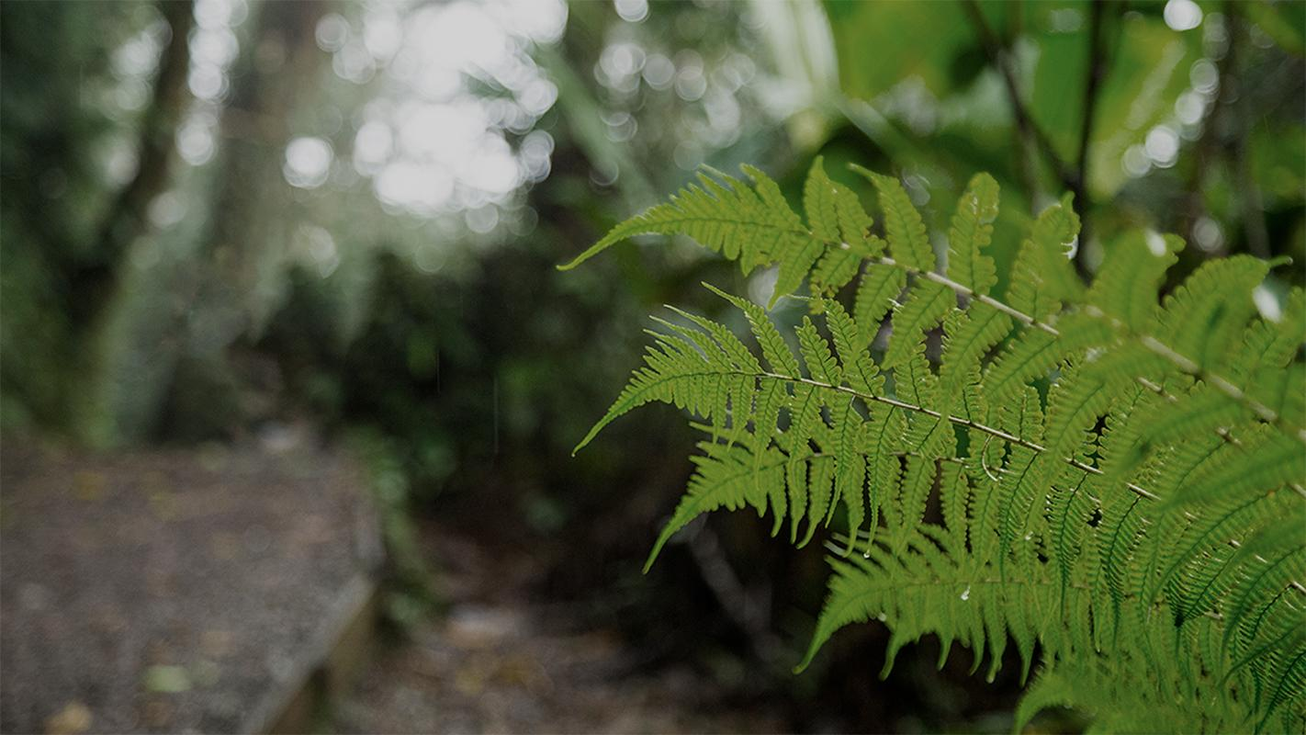

TANULSÁGOK, TAPASZTALATOK
Merge conflict-ok kezelése
GitHub Pages használata
Felesleges dolgok elkerülése, amikre a feladat nem tért ki, mint például különböző Branch-ek használata
Jobban oda kell figyelni az időbeosztásra, határidőkre

Slide 23
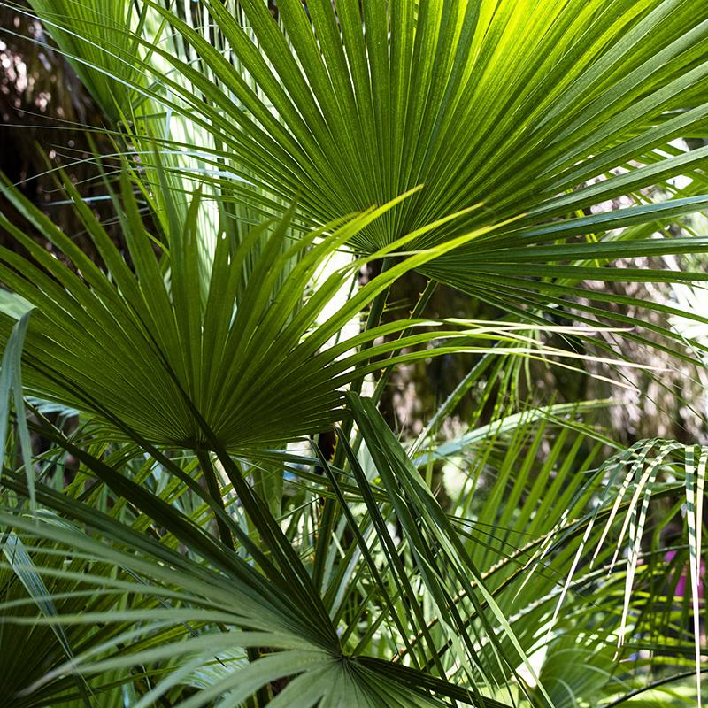

Források/linkek
https://forroadrian.github.io/EsoerdoProjekt/
https://trello.com/b/W2p2t0Vt/esoerdo-projekt
https://www.figma.com/design/2Lt7gzcgt3HwsVDRleAbcP/EsoerdoProjekt?node-id=0-1&p=f&t=ojvTsQ58rwmyTSx8-0
https://trekhunt.com/hu/article/esoerdo/
https://chatgpt.com/
https://www.rainforest-alliance.org/
https://www.canva.com/design/DAG2astxKPE/gPEcesTvrSFZXiZaMTusqw/edit

Slide 24
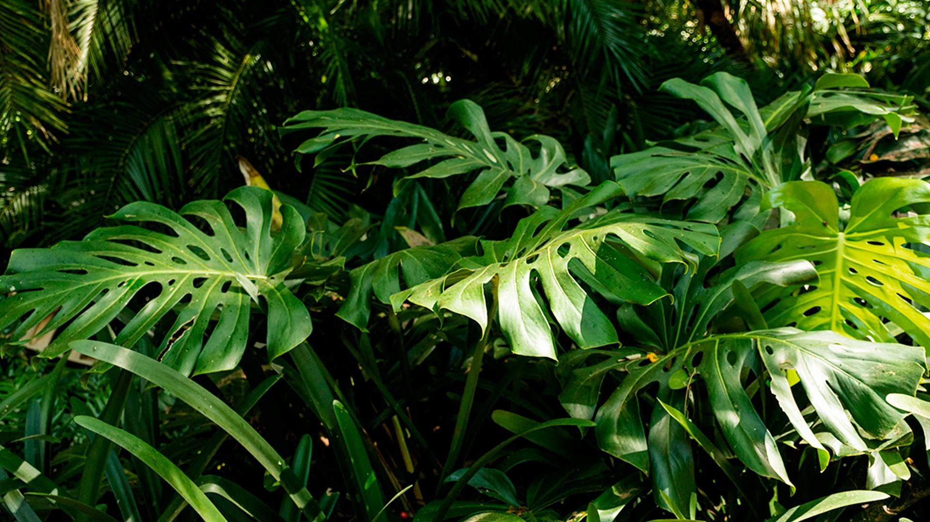
Köszönjük
a figyelmet!
☺
☺

